Slide 1
Periferní nervový systém

Slide 2
Sylabus jarní semestr
Oběhová soustava
Cévní soustava
Centrální nervová soustava
Periferní nervová soustava
Dýchací soustava
Trávicí soustava I
Trávicí soustava II - játra, žlučník, slinivka břišní
Močová soustava
Pohlavní soustava mužská
Pohlavní soustava ženská
Soustava žláz s vnitřní sekrecí
Lymfatický systém
Smyslové orgány

Slide 3
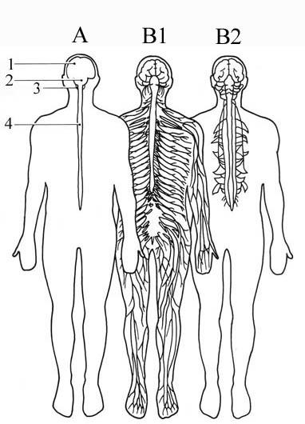
PNS
Míšní nervy
Hlavové nervy
Autonomní nervový systém (vegetativní nervy)

Slide 4
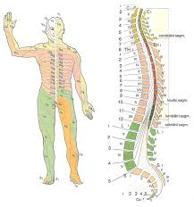
Míšní nervy, nn. spinales
31 párů
  8 krčních: cervicales C1-C8
  12 hrudních: thoracici Th1-Th12
  5 bederních: lumbales L1-L5
  5 křížových: sacrales S1-S5
  1 kostrční: coccygeus Co1
Vychází z meziobratlových otvorů

Slide 5
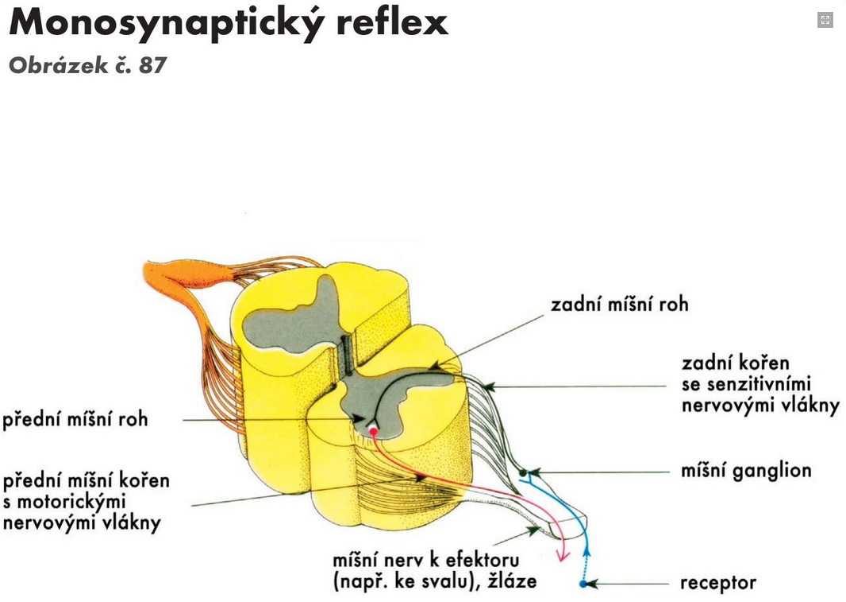
Míšní nervy, nn. spinales
Reflexní oblouk
radices posteriores (zadní kořeny míšních nervů): dendrity neuronů senzitivních drah; zakončení: receptor: exteroreceptory, interoreceptry, proprioreceptory (pohyb)
radices anteriores (přední kořeny míšních nervů): axony neuronů motorických drah; zakončení: motorická ploténka
Míšní nervy: smíšené (aferentní i eferentní vlákna)

Slide 6
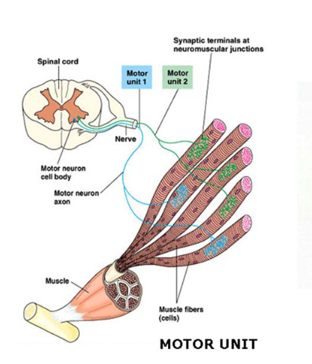
Motorická ploténka
Svalová vlákna – axony motoneuronů
Motorická jednotka: počet vláken svalu inervovaných 1 neuronem (5 až 150)
Mediátor: acetylcholin
Každý sval je inervován motoneurony z více sousedních míšních segmentů
Každý míšní segment inervuje několik svalů

Slide 7
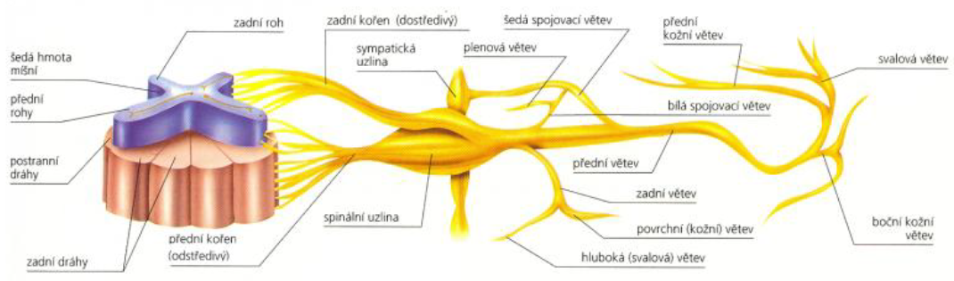
Míšní nervy
foramina intervertebralia: meziobratlové otvory
4 větve
  R. meningeus (inervují páteřní kanál, obaly, obratle, ploténky)
  Rr. communicantes (k sympatickým gangliím)
  R. dorsalis (segmentová úprava)
  R. ventralis (segmentová úprava v hrudní oblasti: nn. intercostales; plexus: pleteň)

Slide 8
Segmentová inervace těla
Oblasti inervované z jednoho míšního segmentu
Kořenové okrsky kůže

Slide 9
Ventrální větve

Slide 10
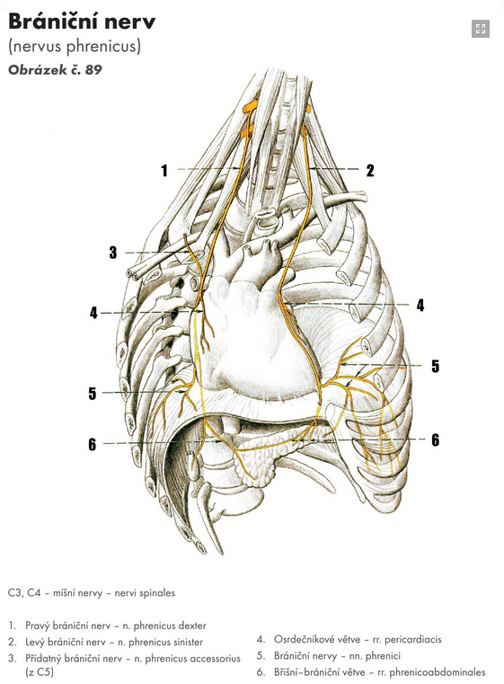
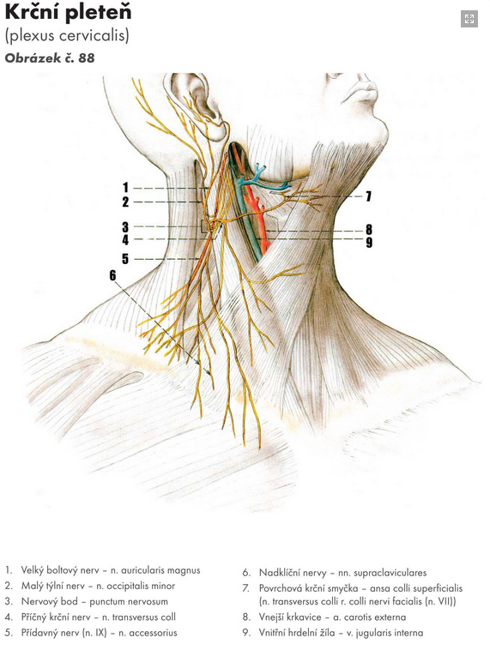
Plexus cervicalis (C1-C4)
Pod m. sternocleidomastoideus
senzitivní
  N. occipitalis minor
  N. auricularis magnus
  N. transversus coli
  Nn. supraclaviculares
motorické
  Rami musculares (m. longus capitis et colli, m. rectus capitis ant et lat)
  N. phrenicus
  (mediastinum, thymus, pericard, bránice)

Slide 11
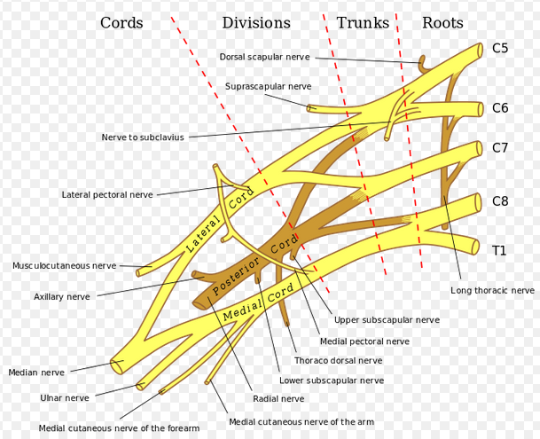
Plexus brachialis (C4-Th1)
truncus superior (C4-6)
truncus medius (C7)
truncus inferior (C8-Th1)
Pars supraclavivularis, infraclavicularis
Fasciculus lateralis
n. musculocutaneus, radix lateralis n. mediani
Fasciculus medialis
radix medialis n. mediani, n. cutaneus brachii, antebrachii medialis, n. ulnaris
Fasciculus posterior
n. axillaris, n. radialis

Slide 12
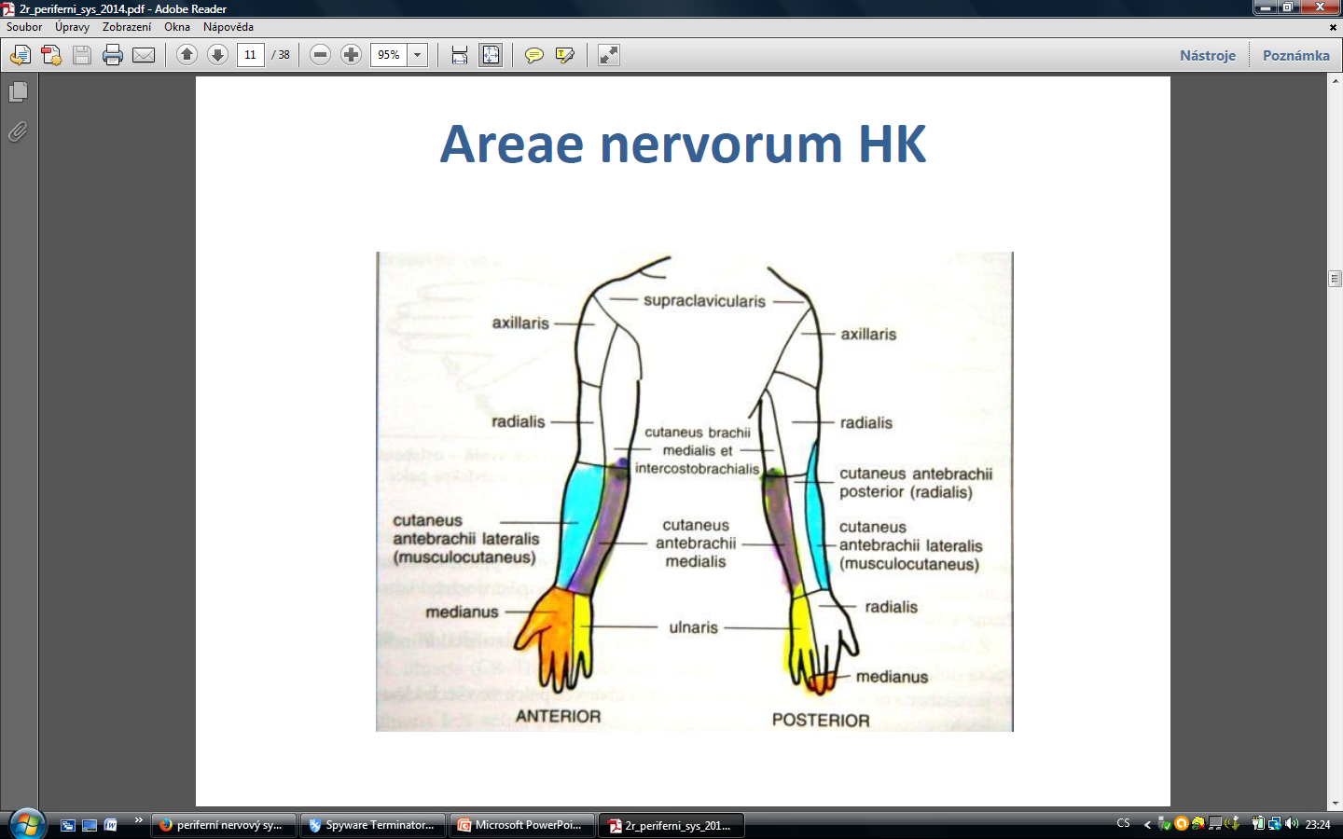
2
Fasciculus lateralis
n. musculocutaneus
  m. coracobrachialis, biceps brachii, brachialis
radix lateralis n. mediani
  m,. Pronator teres, flexor carpi radialis, palmaris longus, flexor digitorum superficialis
Fasciculus medialis
radix medialis n. mediani
n. cutaneus brachii, antebrachii medialis
n. ulnaris
  flexor carpi ulnaris, adductor pollicis, flexor pollicis brevis, mm. interossei
Fasciculus posterior
n. axillaris
  M. deltoideus, teres minor
n. radialis
  Triceps brachii, brachioradialis, extensor carpi radialis longus et brevis

Slide 13
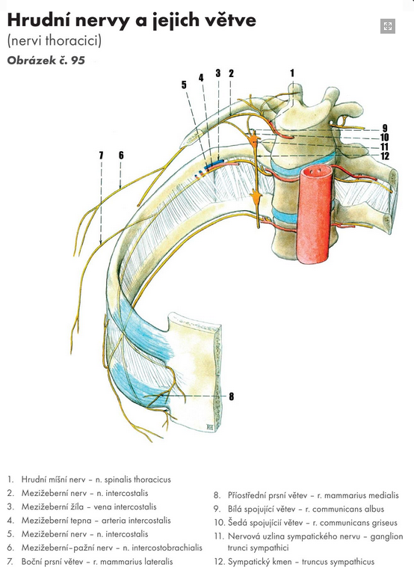
nn. Thoracici (Th1-12)
Segmentální úprava
Nn. intercostales
Nn. subcostales
M. transversus thoracis, intercostales, VII: obliquus externus et internus abdominis, rectus abdominis, pyramidalis

Slide 14
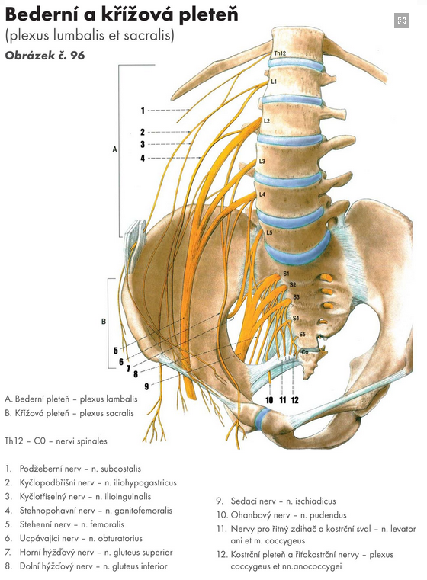
Plexus lumbalis (Th12-L4)
Uložena v m. psoas major
N. iliohypogastricus
N. ilioinguinalis
N. genitofemoralis
n. femoralis (L1/L2-L4; iliopsoas, quadriceps, sartorius) – n. saphenus (senzitivní nerv)
N. obturatorius (L2-L4) – adduktory

Slide 15
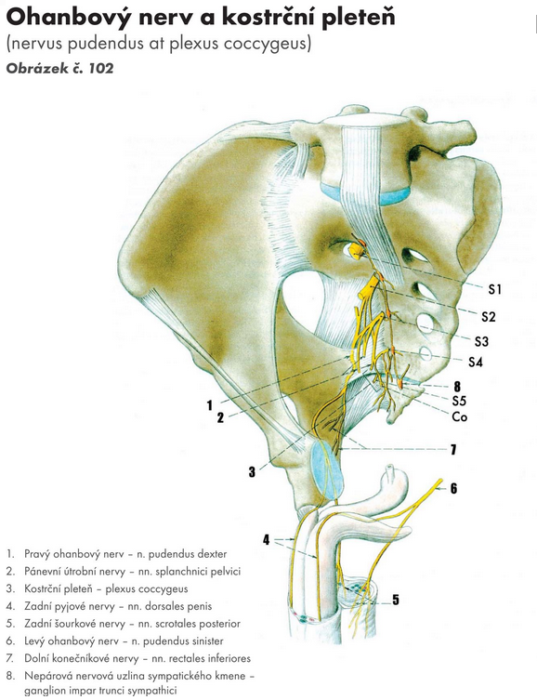
Plexus sacralis et coccygei (L4-Co)
N. gluteus superior
  (m. gluteus medius et minimus)
N. gluteus inferior
  (m. gluteus maximus)
N. pudendus
  (m. levator ani, coccygeus)
N. ischiadicus (semimembranosus, semitendinosus) – n. tibialis (triceps surae, poplieus, flexor digitorum longus) – n. fibularis communis – fibularis superficialis et profundus
Plexus coccygeus: nn. anococcygei

Slide 16
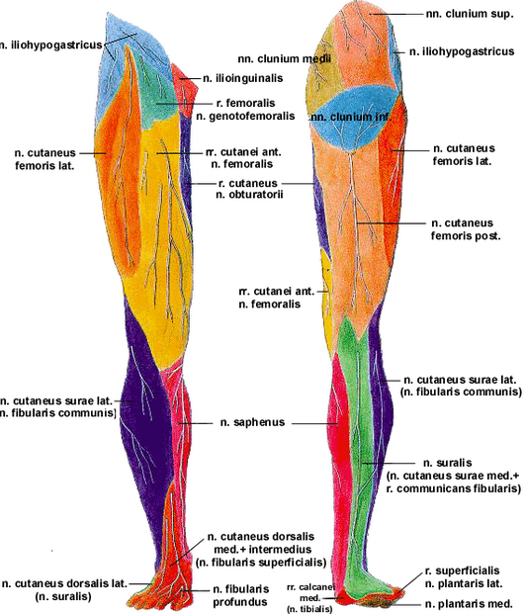
Inervace DK
N. ischiadicus – n. tibialis – n. fibularis communis
N. femoralis – n. saphenus
N. obturatorius

Slide 17
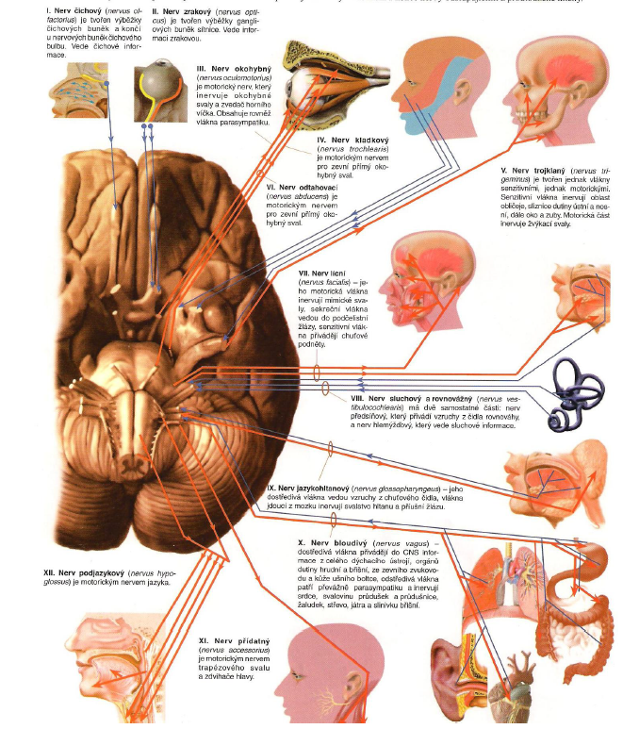
Hlavové nervy, nn. craniales
I. Telencephalon
II. Diencephalon
III. – XII – mozkový kmen
IV. - dorzálně

Slide 18
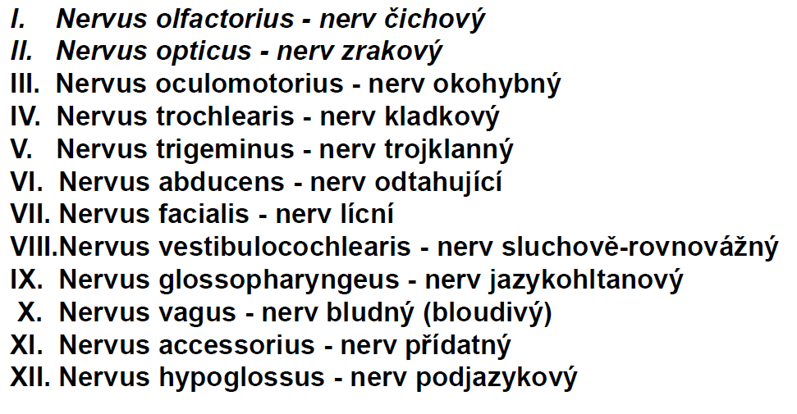
Nn. craniales

Slide 19
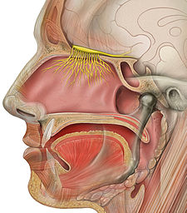
N. olfactorius (čichový, I)
Axony čichových buněk prostupují skrze lamina cribrosa ossis ethmoidalis do bulbus olfactorius (čichový mozek, součát koncového mozku)
Čichová senzorická dráha

Slide 20
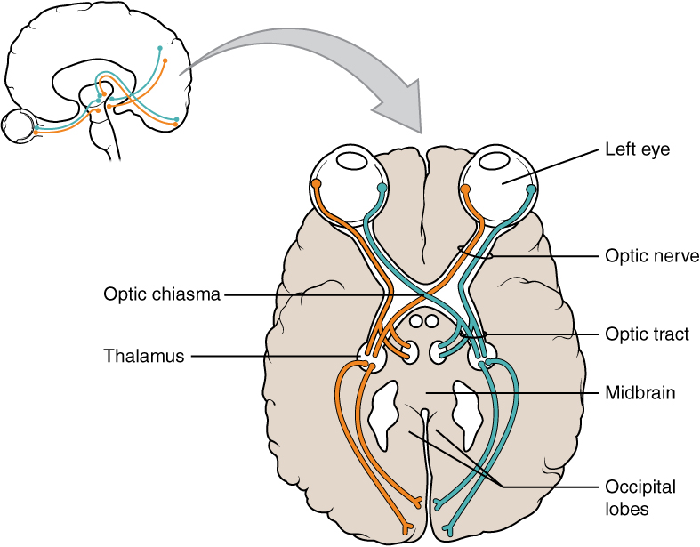
N. opticus (zrakový, II)
  Receptory: tyčinky a čípky
  Ganglion retinae (sítnice)
  Ganglion opticum – discus nervi optici – n. opticus (mozkové obaly, II. hlavový nerv, diencephalon) – chiasma opticum

Slide 21
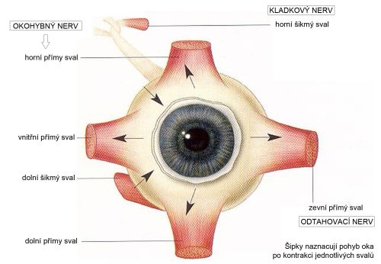
Okohybné nervy
Okohybný nerv (oculomotorius, III): mesencephalon, motoricky okohybné svaly
  parasympatická vlákna k m. sphincter pupilae a m. cilliaris
Kladkový nerv (trochlearis, IV): mesencephalon, čistě motorický, m. obliquus superior
Odtahovací nerv (abducens, VI): Varolův most, čistě motorický, m. rectus lateralis

Slide 22
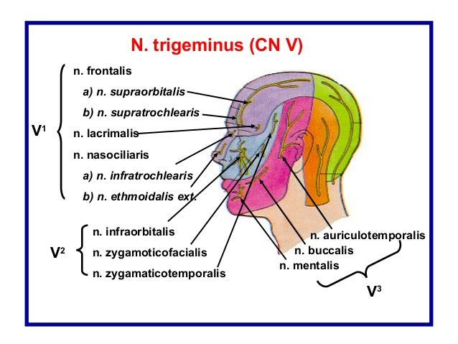
N. trigeminus, trojklaný nerv (V)
N. ophthalmicus - oční nerv (senzitivní)
N. maxillaris - čelistní nerv (senzitivní)
N. mandibularis – sáňový nerv (smíšený), žvýkací svaly
Jádro ve Varolově mostu

Slide 23
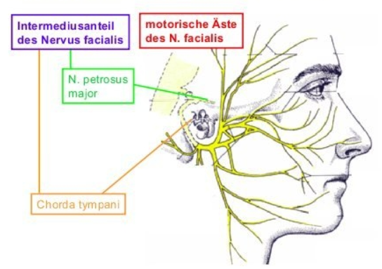
Lícní nerv, facialis VII
Smíšený
Varolův most
Motorická vlákna: mimické svaly; ochrnutí – ztráta mimiky
Chorda tympani: chuťová vlákna
Parasympatická vlákna: podjazyková a podčelistní žláza

Slide 24
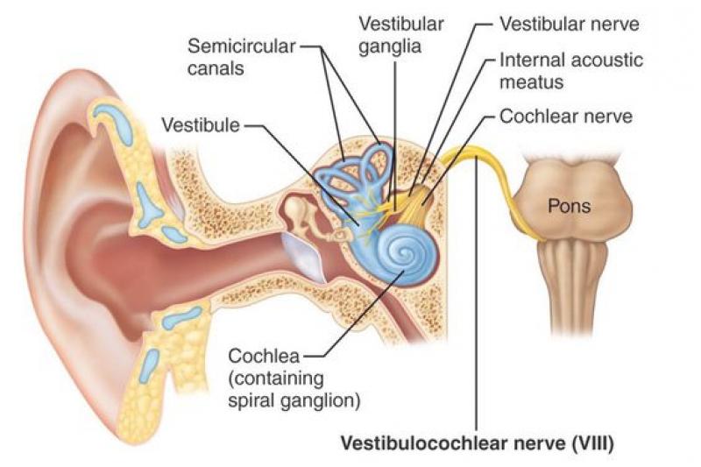
VIII sluchověrovnovážný, vestibulocochlearis
Senzitivní
Varolův most
N. cochlearis: sluchové signály
N. vestibularis: zrychlení, poloha hlavy

Slide 25
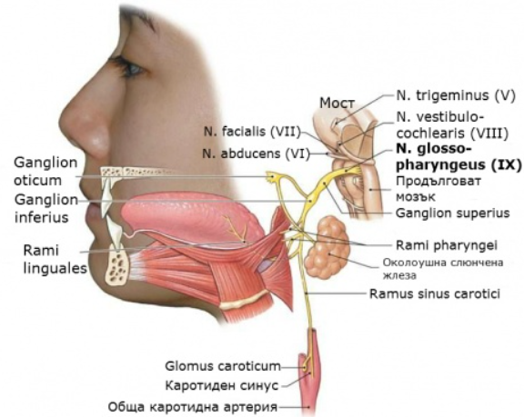
Glossopharyngeus (jazykohltanový, IX)
Prodloužená mícha
Smíšený
Senzitivní: chuť (1/3 jazyka), Eustachova trubice
Motoricky: hltan (-polykání), měkké patro
Autonomně: Parasympatická jádra, příušní žláza

Slide 26
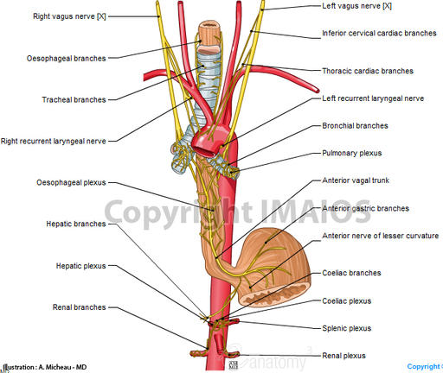
N. vagus (bloudivý, X) a accesorius (přídatný, XI)
Vagus: bloudivý nerv, smíšený
  Dlouhý, podél krkavice do hrudníku
  Podél jícnu do břišní dutiny
  Dýchací a trávicí systém
  Parasympatická jádra (TS, srdce)
Accesorius: přídatný nerv, motorický
  Trapezius
  Sternocleidomastoideus
  Prodloužená mícha

Slide 27
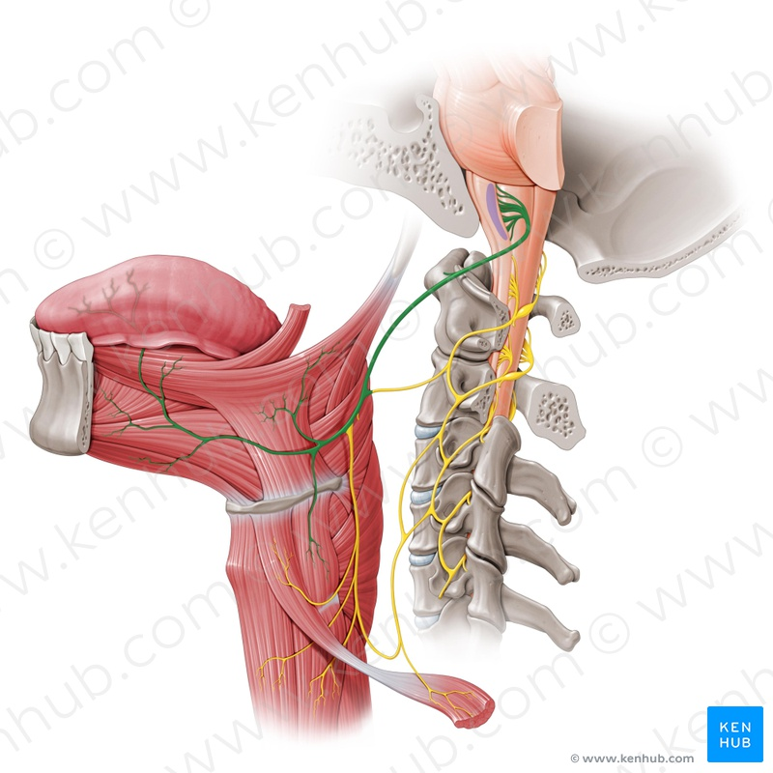
Hypoglossus (XII, podjazykový)
Prodloužená mícha
Motorický
Svaly jazyka

Slide 28
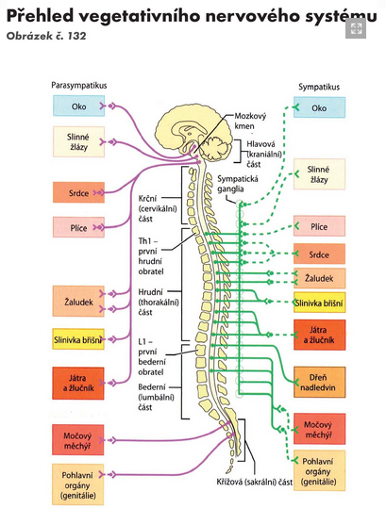
Autonomní systém
periferní
    adrenergní-sympaticus, noradrenalin, thorakolumbální (C8-L3)
    cholinergní – parasympaticus, acetylcholin, kraniosakrální (u jader hlavových nervů (okohybný, lícní, jazykohltanový, bloudivý nerv), S2-S4)
Enterický (intramurální) systém - TS
  pregangliová – myelinová pochva
  postgangliová – bez
Cévy – pouze sympaticus

Slide 29
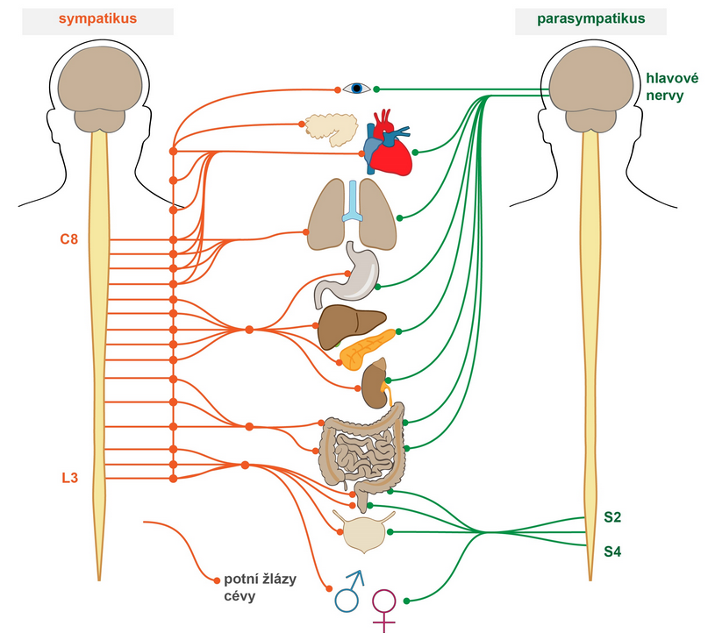
Autonomní systém, centrální část
Medulla spinalis
Mozkový kmen – retikulární formace
Hypothalamus
Mozková kůra
Sympatikus:
  Paravertebrální ganglia
  Prevertebrální ganglia
Parasympatikus:
  Ganglia poblíž cílových orgánů

Slide 30
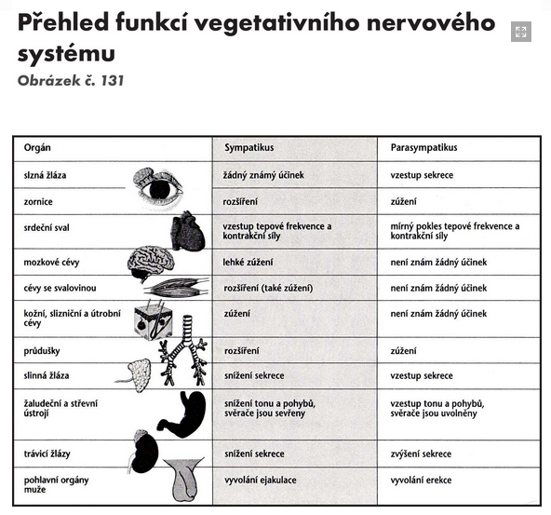

Slide 31
Senzorické dráhy
Senzitivní dostředivé
Vstupují přímo do vyšších etáží CNS
Zraková
Sluchová
Chuťová
Čichová

Slide 32
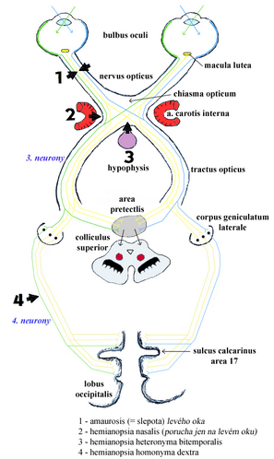
Zraková dráha
4 neuronová
  Receptory: tyčinky a čípky
  Ganglion retinae (sítnice)
  Ganglion opticum – discus nervi optici – n. opticus (mozkové obaly, II. hlavový nerv, diencephalon) – chiasma opticum – tractus opticus
      Corpus geniculatum laterale (thalamus)
      Radix optica mesencephalica – coliculi superiores
      Radix optica hypothalamica
  Corpus geniculatum laterale – tractus geniculocorticalis – zrakové korové centrum
  Další spoje: pupilární reflex, akomodace, volní pohyby očí

Slide 33
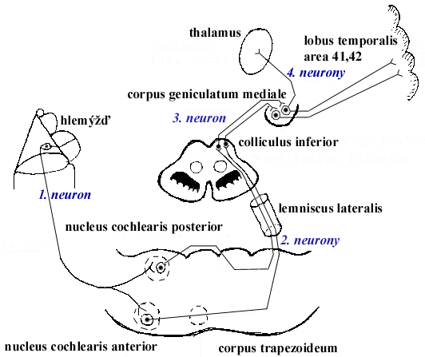
Sluchová dráha
receptory: vláskové b., blanitý hlemýžď
4 neurony
    Ganglion cochleare - n. vestibulocochlearis (VIII, kostěný hlemýžď) skrze meatus acusticus internus, mozkový kmen
    Lemniscus lateralis, mozkový kmen, coliculi inferiores tekta mesencephalonu (nucleus cochlearis ventralis, nucleus trapezoideum)
    Z tecta do corpus geniculatum mediale thalamu
    Do kůry – gyrus temporalis
Odbočky: motorické odpovědi na slyšené zvuky

Slide 34
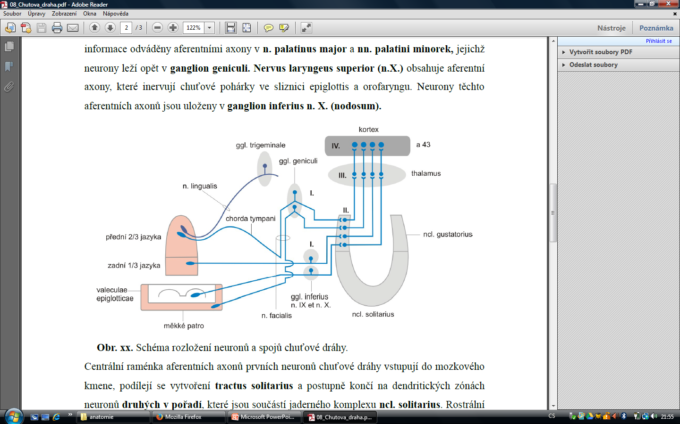
Chuťová dráha
Receptory: chuťové pohárky jazyka
3 neurony
  Ganglion geniculi
    N. facialis, 2/3, n. lingualis, chorda tympani
    N. glossopharyngeus, zadní 1/3 jazyka
    N. vagus, oblast epiglottis
    → nucleus gustatorius
  Lemniscus medialis , thalamus
  Thalamus – gyrus frontalis

Slide 35
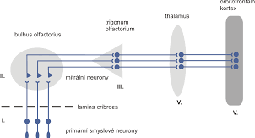
Čichová dráha
2 neurony
    Čichové b., dendrity – epitel sliznice, axony skrze lamina cribrosa ossis ethmoidalis, bulbus olfactorius
    Tractus olfactorius, paleokortikální korové oblasti, corpus amygdaloideum, limbický systém
Receptory: 1. neurony, regio olfactoria nosní sliznice, chemické signály

Slide 36
Zdroje:
https://www.google.cz/search?biw=1536&bih=747&tbm=isch&sa=1&ei=S0atWov9G8OrswHz6aSwDQ&q=motorick%C3%A1+jednotka&oq=motorick%C3%A1+jednotka&gs_l=psy-ab.3..0j0i24k1l2.123086.124865.0.125227.8.2.0.6.6.0.216.400.0j1j1.2.0....0...1c.1.64.psy-ab..0.8.873....0.A7coCDoWB-c#imgrc=uXWmjr4hBKqkcM:
http://pomucky.ssposbrno.cz/Dokumenty/VY_32_INOVACE_CH_22_3-13/VY_32_INOVACE_CH22_3_13.pdf
ČIHÁK, Radomír, 2016. Anatomie 3: Centrální nervový systém. Třetí, upravené a doplněné vydání. Praha: Grada Publishing.
ISBN 978-80-247-5636-3.
https://is.muni.cz/auth/do/fsps/e-learning/zaklady_anatomie/zakl_anatomie_IV/index.html

